Slide 1
Rozhodování a kontrola
BPMNG/BPMNM
8.-9. seminář
Ing. Lucie Meixnerová, Ph.D.
Katedra Podnikové ekonomiky a managementu

Slide 2
Rozhodování
Online výuka: 8. seminář

Slide 3
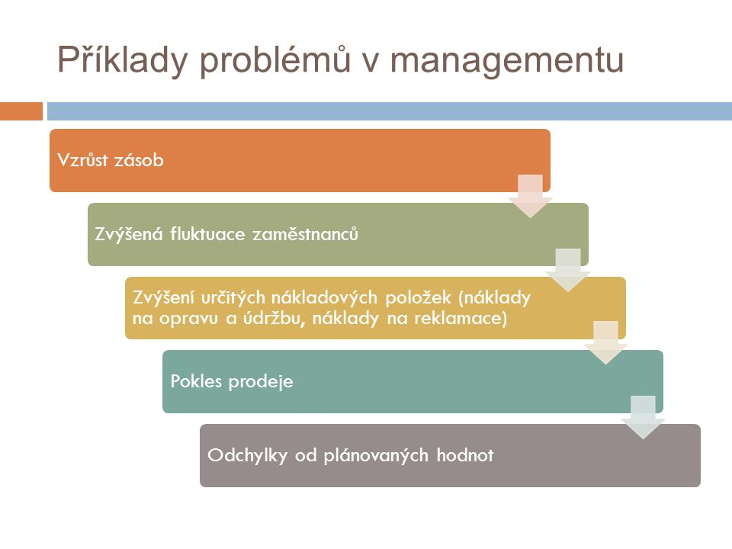
Příklady problémů v managementu

Slide 4
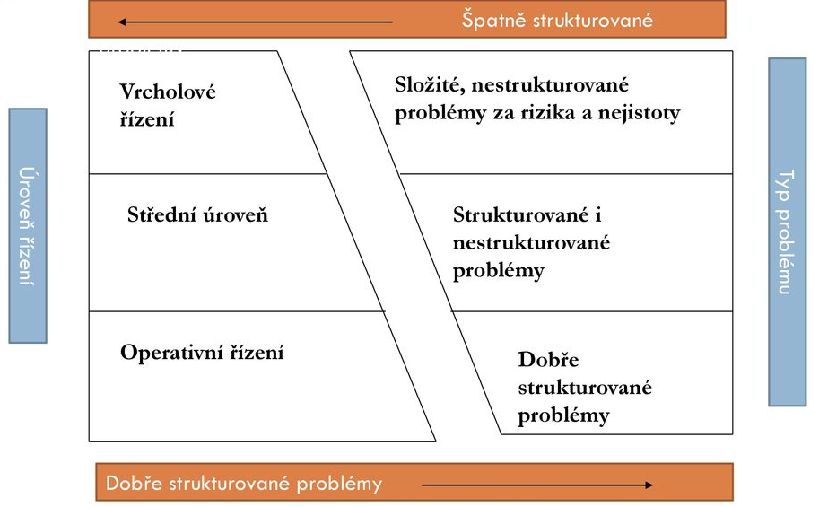
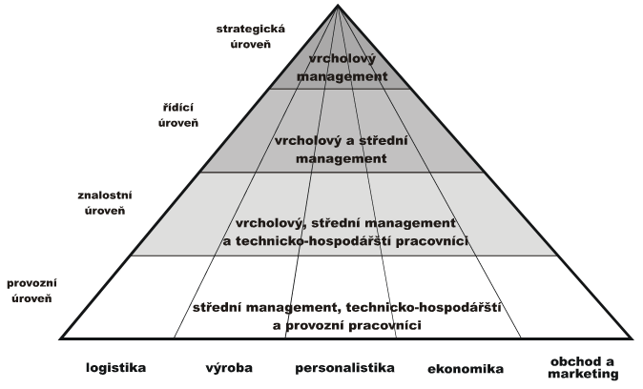
Rozhodovací problémy

Slide 5
Rozhodovací proces
Má dva aspekty: rychlost a správnost.
Je složen z různých částí, které na sebe navazují.
Přednost rychlosti před nečinností.

Slide 6
Rozhodovací proces
Subjekt rozhodování
Objekt rozhodování
Rozhodovací situace
Cíle rozhodování
Okolí subjektu rozhodování
Faktory
Pravidla rozhodování

Slide 7
Rozhodovací proces
Cíl rozhodování
Subjekt rozhodování
Objekt rozhodování
Varianta (alternativa)
Důsledky
Kritéria rozhodování
Rizikové situace (stavy světa)

Slide 8
Rozhodování: základní pojmy – subjekt rozhodování – kdo rozhoduje
individuální x kolektivní subjekt
individuální rozhodování x kolektivní rozhodování
statutární rozhodovatel
skutečný rozhodovatel
Chování rozhodovatele
racionální x iracionální
subjektivní x objektivní
Postoj rozhodovatele k riziku
averzní (pesimista)
neutrální
akceptační (optimista)
Postoj rozhodovatele k riziku vychází z podmínek pro rozhodování (podle míry informovanosti)
rozhodování za jistoty
rozhodování za rizika
rozhodování za nejistoty

Slide 9
Rozhodování: základní pojmy – cíl rozhodování
Počet cílů
jeden
více
Jaké jsou vazby mezi cíli?
komplementární cíle ( kvalita + zkrácené lhůty = prodeje)
konfliktní cíle (kvalita úspora nákladu)
aspirační úrovně = hodnoty cílů, kterých se má dosáhnout
Jak vyjádřené cíle?
číselně vyjádřené
vyjádřené slovník popisem
Časový horizont cíle
dlouhodobý cíl - strategické rozhodování
střednědobý cíl - taktické rozhodování
krátkodobý cíl - operativní rozhodování
Působí na cíle faktor času? ano
statické rozhodování
dynamické rozhodování

Slide 10
Rozhodování: základní pojmy
Rozhodovací proces
proces řešení rozhodovacího problému tj. problému s alespoň dvěma variantami řešení (tvorba variant)
při rozhodování jde o řešení rozporu mezi cílem, kterého chceme dosáhnout a zdroji, které máme pro jeho dosažení k dispozici (stanovení cílů)
rozhodovací proces je způsob výběru takové varianty, která zabezpečí dosažení stanoveného cíle
rozhodovací procesy jsou obvykle charakteristické:
1. delším časovým horizontem
2. jejich prognózy nejsou 100% spolehlivé (vliv faktorů rizika a nejistoty) → různé rozhodovací situace

Slide 11
Rozhodování: základní pojmy
Volba
= posouzení a výběr varianty (existuje více možností)
Problém
= odchylka mezi žádoucím stavem (standard, norma, plán) a skutečným stavem, jde o diferenci nežádoucí
reálný
potenciální
Ohrožení
Příležitost

Slide 12
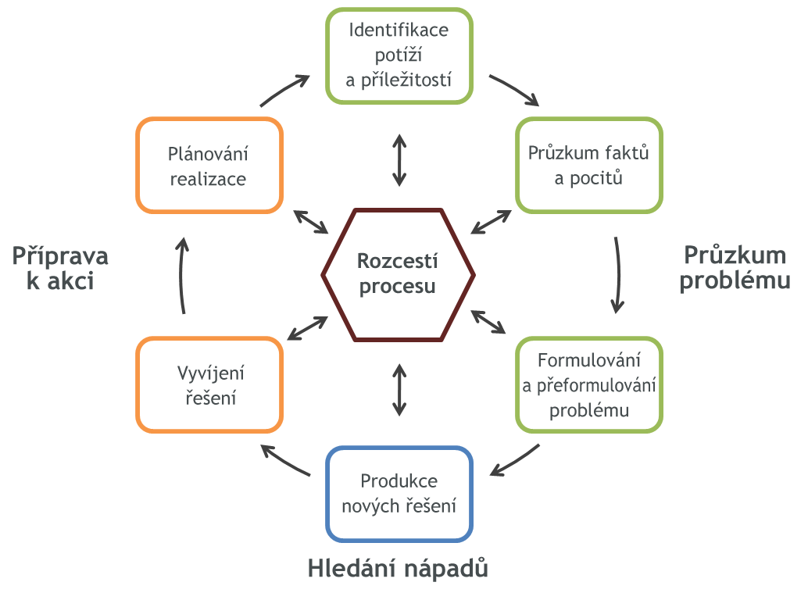
Rozhodování: rozhodovací mechanismus
Fáze (procesu) tvorby
Fáze (procesu) prosazení (realizace) rozhodnutí

Slide 13
Rozdíly v rozhodovacích procesech

Slide 14
Rozhodování managementu v praxi
Shlédnout na youtube: rozhodování managementu
1. Obsahem tématu: vyjádření manažera
Téma: Krátkodobé a dlouhodobé rozhodování managementu
https://www.youtube.com/watch?v=4TvQc2RVJxw

Slide 15
Úkol 1: Rozhodování a kontrola – I. část
Zpracování úkolu: individuální
Jako podklad použijte vypracování jednoho z předchozího dílčího úkolu nebo zvolte téma vlastní.
Popište rozhodovací mechanismus, vztahují se k předchozímu dílčímu úkolu nebo vyberte téma nové (vlastní), např.:
Nejprve popište situaci, např.: manažer po dobu své dlouhodobé zahraničí cesty pověřil krátkodobým zastupováním svého jednoho podřízeného.
Zvolte vhodný rozhodovací mechanismus. K popisu využijte min. 5 součástí rozhodovacího algoritmu (nebo doplňte i vlastní): stanovení cíle, realizace, tvorba variant, komunikace, formulace problému, výběr rozhodnutí, sběr a zpracování informací, hodnocení variant, kontrola, tvorba rozhodnutí.
K vybraným částem rozhodovacího algoritmu doplňte vysvětlení.
Termín odevzdání úkolu: IS SU Odevzdávárna nejpozději do pondělí 27. 4. 2020 do 23:59 hod, po termínu nebude úkol hodnocen a bude nahrazeno vypracováním dalšího náhradního úkolu bez hodnocení.

Slide 16
Úkol 1: Rozhodování a kontrola – I. část
Např. …. 1. Formulace problému: manažer přenese své pravomoci po dobu dlouhodobé nepřítomnosti na jednoho ze svých podřízených. Určením nesprávné osoby může dojít k velkým komplikacím přijetím špatných rozhodnutí, zmatkům na pracovišti či konfliktům mezi podřízenými. Výběrem vhodného kandidáta – veškeré činnosti v době nepřítomnosti manažera budou probíhat v obvyklém žádoucím režimu.
2. Stanovení cíle: Cílem je výběr nejvhodnějšího kandidáta jako svého zástupce a jeho akceptovaných podřízených. Zvolená osoba se musí ztotožnit s tím, že bude muset třeba i aplikovat nepopulární rozhodnutí – vůči svým kolegům pracovního kolektivu. Naopak pracovníci budou muset respektovat to, že na danou dobu bude jejich kolega nadřízeným se „vším všudy“.
3. Sběr a zpracování informací: Vedoucí pracovník zná obvykle dobře své podřízené, jejich silné a slabé stránky. Možnost osobního pohovoru, dotázat se: Jak by přijali fakt, že by jej zastupoval právě jeden z kolelegů?
4. Tvorba variant …
5. Výběr rozhodnutí: výběr nejvhodnějšího kandidáta na základě zvolených kritérií.

Slide 17
Úkol 1: Rozhodování a kontrola – II. část
d) Navrhněte kontrolní mechanismu vámi navrženého předmětu kontroly:
Popište min. 5 činností/subjektu/předmětu kontroly.
Pokud je to možné, uveďte i důvod/potřebu kontroly: časový horizont, mechanismus nebo nástroje kontroly.
Např. Kontrola správnosti účetních dokladů: …
Potřeba kontroly: …
Např. Kontrola zkušeného zaměstnance : …
Potřeba kontroly: …
Termín odevzdání úkolu: IS SU Odevzdávárna nejpozději do pondělí 27. 4. 2020 do 23:59 hod, po termínu nebude úkol hodnocen a bude nahrazeno vypracováním dalšího náhradního úkolu bez hodnocení.

Slide 18
Kontrola
Online výuka: 9. seminář

Slide 19
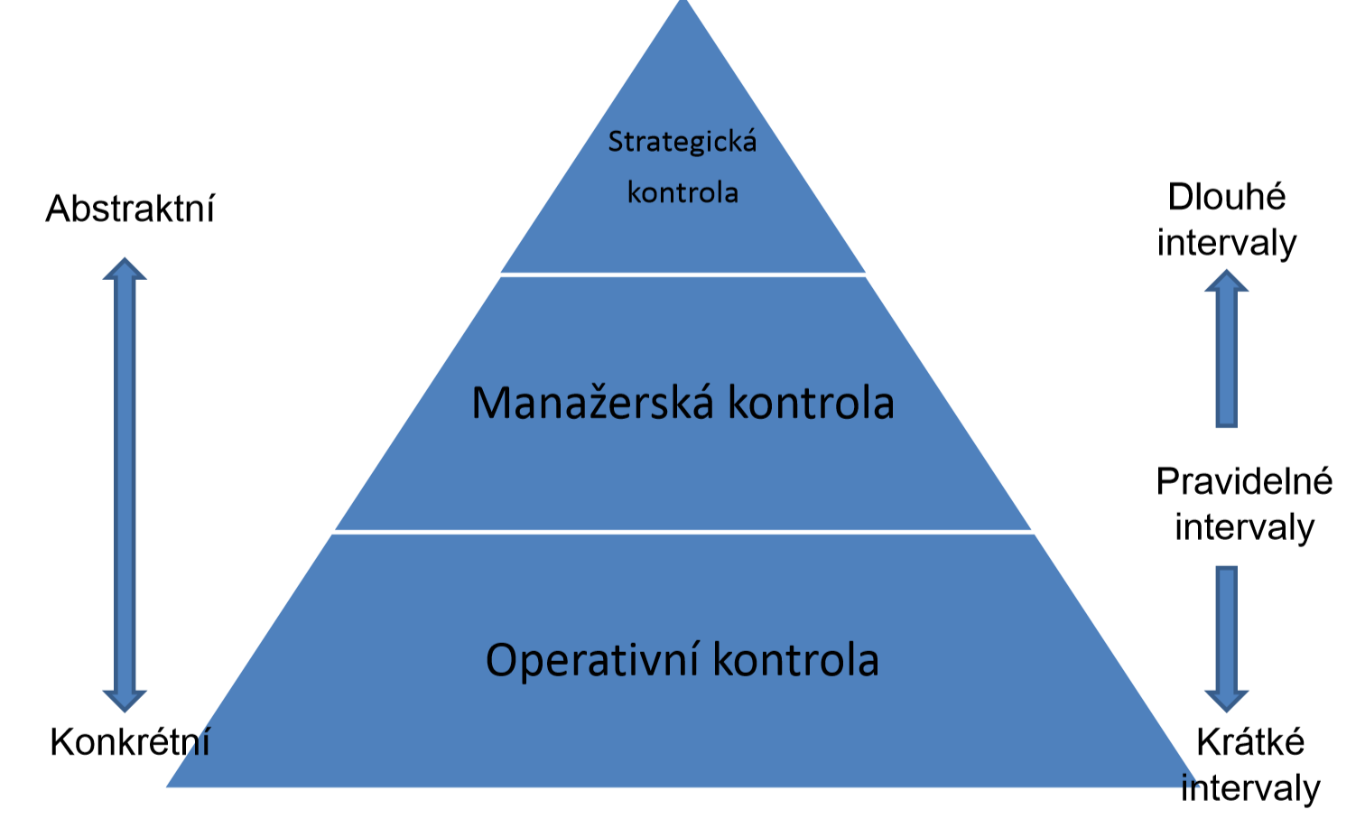
Úrovně kontroly

Slide 20
Získávání a výběr informací pro kontrolu

Slide 21
Získávání a výběr informací pro kontrolu

Slide 22
Kontrolní proces
Kontrolní proces je sledem určitých etap:
proces sledování,
rozboru,
měření
stanovení závěru souvislosti s odchylkami mezi plánem a skutečností- realizací.
Kontrolní proces je vyhodnocování, strategie a zjišťování odchylek, hledání příčin a způsob nápravy, aby se dosáhlo určených cílů a splnění plánů.

Slide 23
Kontrolní procesy: vzor 1

Slide 24
Fáze kontroly

Slide 25
Kontrolní cyklus

Slide 26
Kontrolní cyklus
Určení cíle kontroly.
Stanovení kontrolních kritérií. Kontrola zjišťuje rozdíl mezi záměrem (plánem) a skutečností. Protože plány jsou různě podrobné a složité, vytváří se speciální standardy, kritéria či měřítka.
Identifikace odchylek. Srovnání kontrolovaných procesů s měřítky či standardy.
Analýza odchylek. Rozborový charakter, obdobný analytickým činnostem v manažerském rozhodování. Odchylky mohou být pozitivní či negativní.
Výběr nápravných opatření. V této etapě se kontrola prolíná s dalšími manažerskými funkcemi. Manažerská rozhodnutí se týkají korekce odchylky, mělo by jít o integrované rozhodnutí.
Realizace nápravného opatření.

Slide 27
Kontrolní procesy: vnitřní a vnější kontrola

Slide 28
Kontrolní procesy: vnitřní a vnější kontrola

Slide 29
Úkol 1: Rozhodování a kontrola – I. část
Zpracování úkolu: individuální
Jako podklad použijte vypracování jednoho z předchozího dílčího úkolu nebo zvolte téma vlastní.
Popište rozhodovací mechanismus, vztahují se k předchozímu dílčímu úkolu nebo vyberte téma nové (vlastní), např.:
Nejprve popište situaci, např.: manažer po dobu své dlouhodobé zahraničí cesty pověřil krátkodobým zastupováním svého jednoho podřízeného.
Zvolte vhodný rozhodovací mechanismus. K popisu využijte min. 5 součástí rozhodovacího algoritmu (nebo doplňte i vlastní): stanovení cíle, realizace, tvorba variant, komunikace, formulace problému, výběr rozhodnutí, sběr a zpracování informací, hodnocení variant, kontrola, tvorba rozhodnutí.
K vybraným částem rozhodovacího algoritmu doplňte vysvětlení.
Termín odevzdání úkolu: IS SU Odevzdávárna nejpozději do pondělí 27. 4. 2020 do 23:59 hod, po termínu nebude úkol hodnocen a bude nahrazeno vypracováním dalšího náhradního úkolu bez hodnocení.

Slide 30
Úkol 1: Rozhodování a kontrola – II. část
d) Navrhněte kontrolní mechanismu vámi navrženého předmětu kontroly:
Popište min. 5 činností/subjektu/předmětu kontroly.
Pokud je to možné, uveďte i důvod/potřebu kontroly: časový horizont, mechanismus nebo nástroje kontroly.
Např. Kontrola zkušeného zaměstnance : …
Potřeba kontroly: …
Např. Kontrola dodržování pracovní doby: Je nutné si uvědomit, že zaměstnanci trvá několik minut se převléci a několik minut jde ke kontrolním hodinám umístěným u vchodu podniku.
Potřeba kontroly: Přímo na pracovišti a vedoucí pracovník jde příkladem, dává zaměstnancům jasně najevo, jaké chování je žádoucí. Tzn. čas na převlečení, čas konce směny …
Termín odevzdání úkolu: IS SU Odevzdávárna nejpozději do pondělí 27. 4. 2020 do 23:59 hod, po termínu nebude úkol hodnocen a bude nahrazeno vypracováním dalšího náhradního úkolu bez hodnocení.

Slide 31
Úkol 1: Rozhodování a kontrola – II. část
d) Navrhněte kontrolní mechanismu vámi navrženého předmětu kontroly:
Popište min. 5 činností/subjektu/předmětu kontroly.
Pokud je to možné, uveďte i důvod/potřebu kontroly: časový horizont, mechanismus nebo nástroje kontroly.
Např. Kontrola správnosti účetních dokladů: Vzhledem k velkému množství účetních dokladů v podniku, je vybrána namátková kontrola účetních dokladů. V případě, že kontrolor bude mít podezření na špatnou práci účetní, nařídí hloubkový audit (např. prostřednictvím specializované firmy).
Potřeba kontroly: V případě, že kontrola na pozici účetnictví dlouhodobě nebude realizována, budou si účetní této skutečnosti vědomi a zpravidla dospějí k závěru, že jejich práce pro organizaci není důležitá a vedoucího nezajímá či dokonce mohou vědomě na stav „nekontrolování“ hřešit. Zavedením pravidelných kontrol, 1x měsíčně pověřeným kontrolorem, je možné se vyhnout vážným problémům.
Termín odevzdání úkolu: IS SU Odevzdávárna nejpozději do pondělí 27. 4. 2020 do 23:59 hod, po termínu nebude úkol hodnocen a bude nahrazeno vypracováním dalšího náhradního úkolu bez hodnocení.

Slide 32
Dotazy pište na email:
meixnerova@opf.slu.cz Děkuji za pozornost

